Slide 2
Дмитрий
Авалиани
листовертни

Slide 3
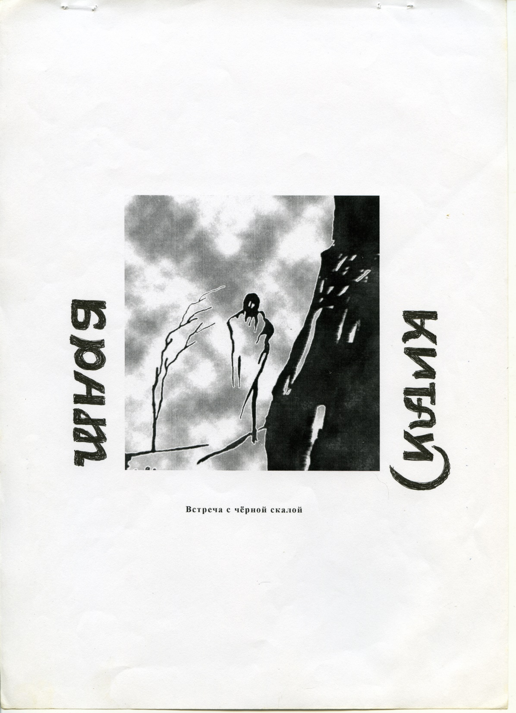

Slide 4
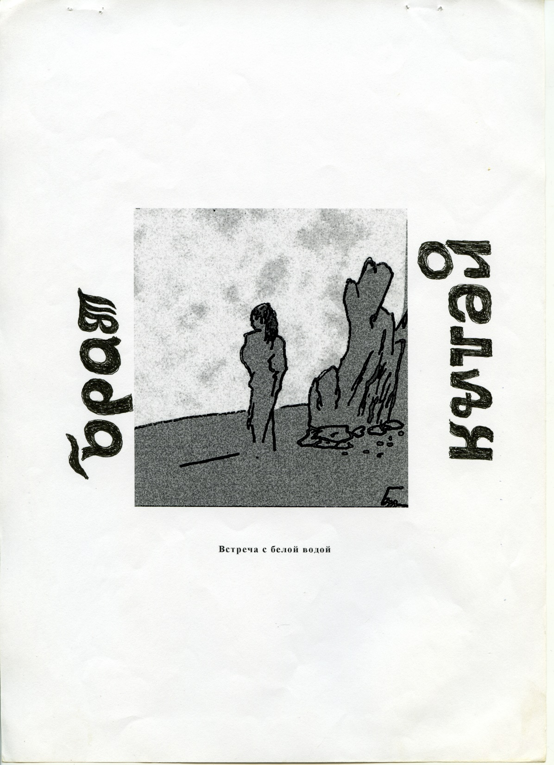

Slide 7
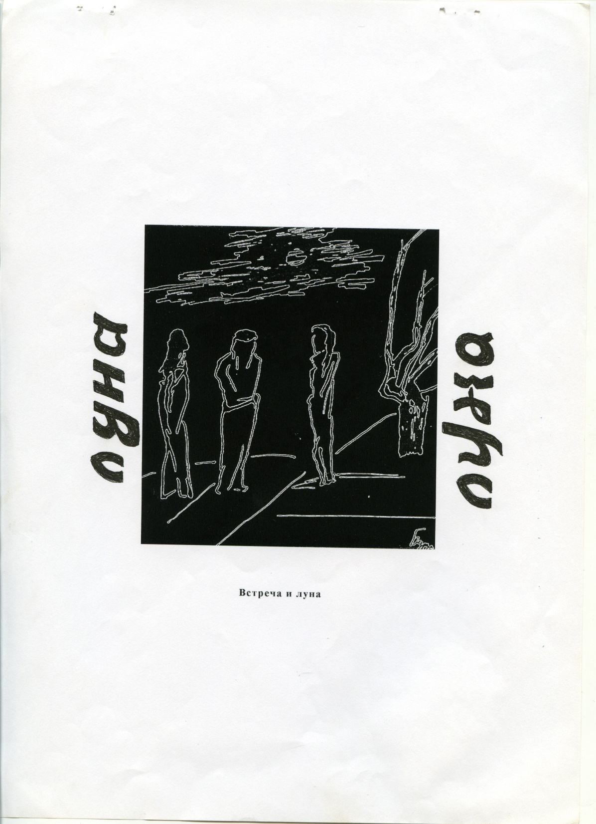

Slide 9
Картинки и названия Игоря Бурдонова
Листовертни Дмитрия Авалиани
Музыка Глеба Седельникова
из альбома «Лестница небес»

Slide 10
конец

